Slide 1
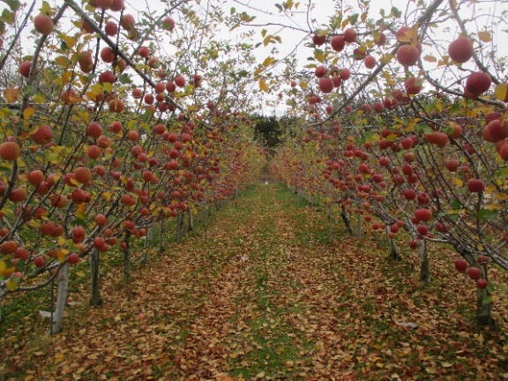
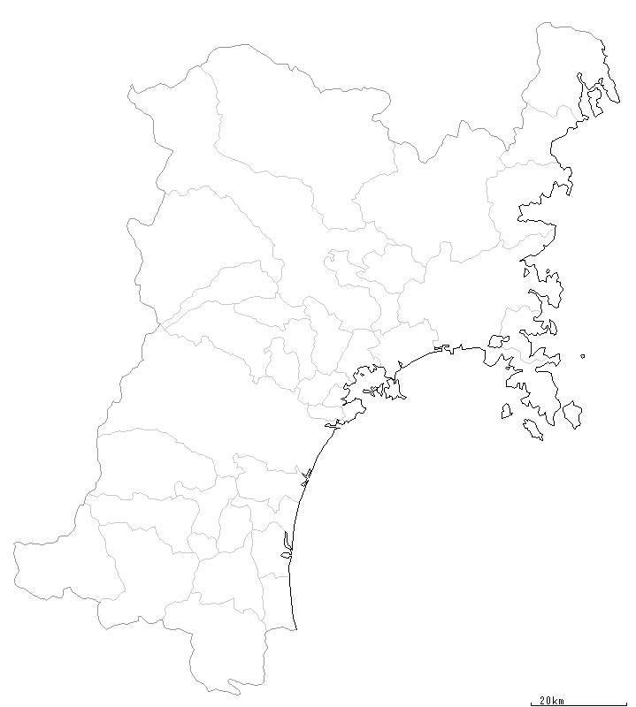
すくすくみやぎっ子通信
令和４年１１月号②
季節ごとに宮城の旬の農林水産物をご紹介します！
旬の食材
りんご 宮城県は全国９位のりんごの産地です！！
全国のりんご作付面積（令和３年産）
出典：農林水産省大臣官房統計部「作況調査（果樹）」
樹と樹をつなげて栽培する「ジョイント栽培」
（写真提供：宮城県農業・園芸総合研究所）
県内の作付面積（令和２年産）
栗原市
気仙沼市
登米市
加美町
色麻町
出典：2020年農林業センサス
仙台市
県内の主な栽培地
蔵王町
亘理町
角田市
山元町
栽培カレンダー
１月 | ２月 | ３月 | ４月 | ５月 | ６月 | ７月 | ８月 | ９月 | 10月 | 11月 | 12月
着色管理
施肥・せん定
ちゃくしょくかんり
※果実全体に
太陽光を当てる
作業
せひ
てい
てきか
摘果
しゅうかく
※果実を落とす作業
収穫

Slide 2
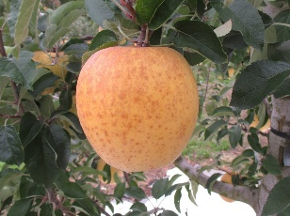
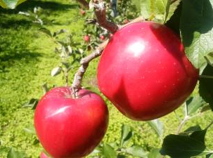
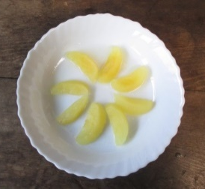
○りんごの品種紹介
「ふじ」 ～日本で一番多く栽培されている
りんごの王様～
県内では11月上中旬頃から販売されます。
ジューシーでパリッとした歯ごたえがあり，酸味と甘みの
バランスが良い人気の品種です。
ふじ
「はるか」 ～近年話題の黄色系品種～
県内では11月中旬頃から販売されます。
栽培面積がまだ小さく，希少品種となっています。甘くてジューシーな味わいで，糖度は「ふじ」より高くなることもあります。
「サワールージュ」 ～宮城県のオリジナル品種～
はるか
県内では９月下旬～10月中旬頃まで販売されます。
主流になっている「ふじ」や「つがる」に比べて，非常に酸味が強い品種で，アップルパイやシブーストなどのスイーツ，ジャムなど加工に適しています。
○ミツ入りりんご
上で紹介した「ふじ」や「はるか」は完熟すると果実内に「ミツ」が入ることがあります。ここでは，「ミツ」の正体について紹介します。
光合成により葉で作られ養分は，果肉細胞の中に糖（ショ糖など）として蓄積されていきます。
サワールージュ
（写真提供：宮城県農業・園芸総合研究所）
完熟期になると果肉細胞内の糖がいっぱいになり，果肉細胞の中に入りきれなくなった養分（ソルビトール）が細胞と細胞の間にたまっていきます。それが「ミツ」の正体です。つまり，「ミツ」が入ったりんごは，葉からの養分をたっぷり吸収しており，完熟している（＝おいしいりんご）という証なのです。
○おすすめ料理
★作り方★
①りんごの皮・芯を除き，8等分に切ります。
②耐熱皿に切った果実をのせ，砂糖，水，レモ
ン汁をかけます。
③②にラップをかぶせ，ようじで数か所穴を開
けます。
④レンジ（600Ｗ）で3分30秒加熱します。
⑤加熱が終わったら，一度取り出し，上下を反
転させます。
⑥再度ラップをかぶせて，レンジ（600Ｗ）で3
分30秒加熱します。
⑦レンジから取り出し，そのまま冷まします。
これで完成です！！
りんごのコンポート
★材料★
りんご･･･１コ，砂糖･･･大さじ１
水･･･大さじ１，レモン汁･･･少々
発行：宮城県 農政部 食産業振興課，園芸推進課，農業政策室
電話：０２２－２１１－２８９２ メール：noseise-f@pref.miyagi.lg.jp
ホームページ：https://www.pref.miyagi.jp/soshiki/noseise/index.html

